Slide 1
Презентация к уроку по русскому языку на тему:
«Подготовка к сочинению – описанию по картине И.И. Левитана «Лесистый берег»

Slide 2
Актуализация знаний
-Чем описание отличается от других типов речи?
-Что можно описывать?
-Как называется картина, на которой изображена природа?
-Каких художников-пейзажистов вы знаете?

Slide 3
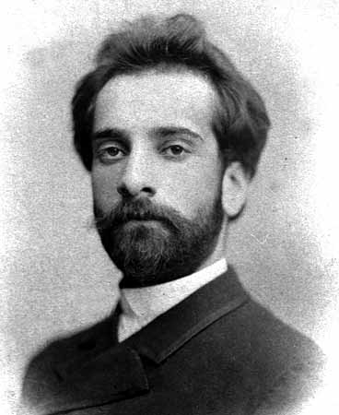
"Природу украшать не надо, но надо почувствовать ее суть и освободить от случайностей."

Slide 4
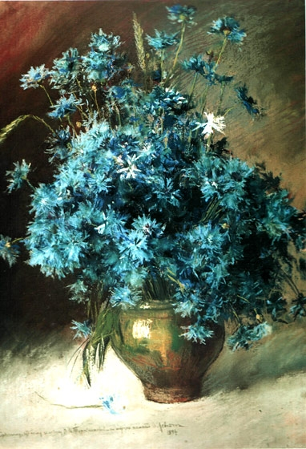
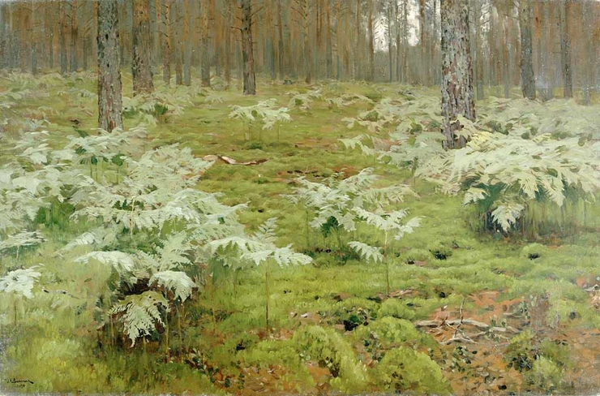
Исаак Ильич Левитан родился 30 августа 1860 года в небольшом литовском городке Кибарты Ковенской губернии. Отец его был мелким служащим, семья была большой и жила небогато.
В тринадцатилетнем возрасте Левитан поступил в Московское училище живописи, ваяния и зодчества. В сентябре 1876 года Левитан обучается в пейзажной мастерской А. К. Саврасова.
Благодаря своему таланту и трудолюбию Левитан отлично закончил училище. После окончания училища Левитан принимал участие в передвижных выставках, его картины пользовались большим успехом.
Левитан любил русскую природу фанатически, почти исступленно и, благодаря своей особой чуткости и нервной проникновенности, он сумел вобрать в себя все мысли и чувства, которыми горели его сверстники и товарищи. Претворив их в своем индивидуальном, ему одному присущем лиризме, он вылил все это в длинном ряде картин, отразивших искания целого поколения… Он был самым большим и самым мудрым мастером русского пейзажа…

Slide 5
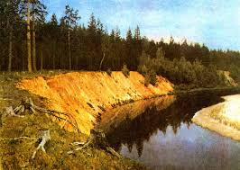
И.И. Левитан. «Лесистый берег».

Slide 6
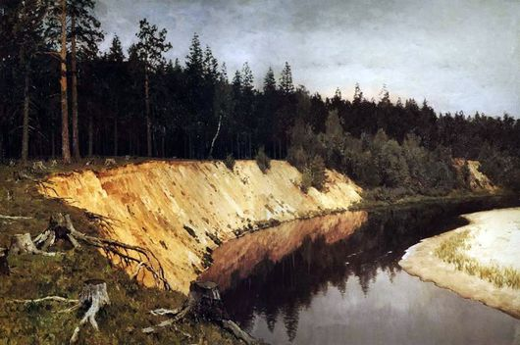
-Кто является «героем» нашего с вами разговора на уроке?
(Лирический герой, любящий природу и способный на переживания ).
-Какое впечатление производит на вас эта картина?
-Какое время года изображено на картине, время суток?
-Что (какие предметы) мы видим на картине?

Slide 7
Примерный план сочинения-описания
Вступление.
Основные образы:
Река.
Берег.
Деревья.
Небо.
Какие краски использовал Левитан.
Заключение. Почему картина названа.

Slide 8
Написание сочинения

